Slide 1
ŽIBŲ PRADINĖS MOKYKLOS PLAČIOJO ĮSIVERTINIMO KLAUSIMYNO TĖVAMS (T09) PRISTATYMAS
2024

Slide 2
2023 – 2024 metų analizuojamas giluminio įsivertinimo rodiklis:
SRITIS: 4. Lyderystė ir vadyba
TEMA: 4.2. Mokymasis ir veikimas komandomis
RODIKLIS: 4.2.2. Bendradarbiavimas su tėvais

Slide 3
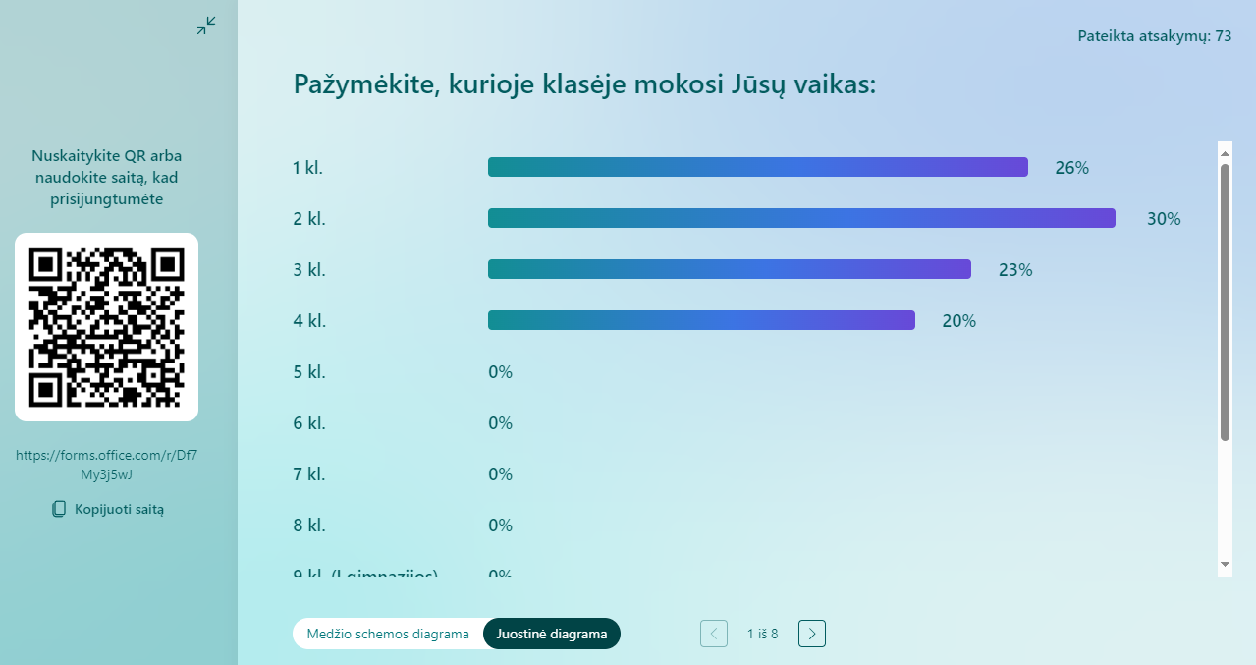

Slide 4
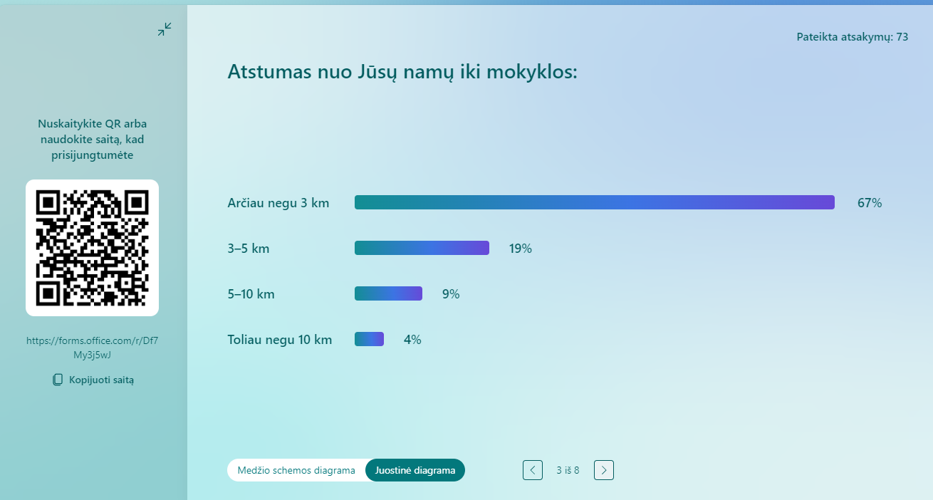

Slide 5
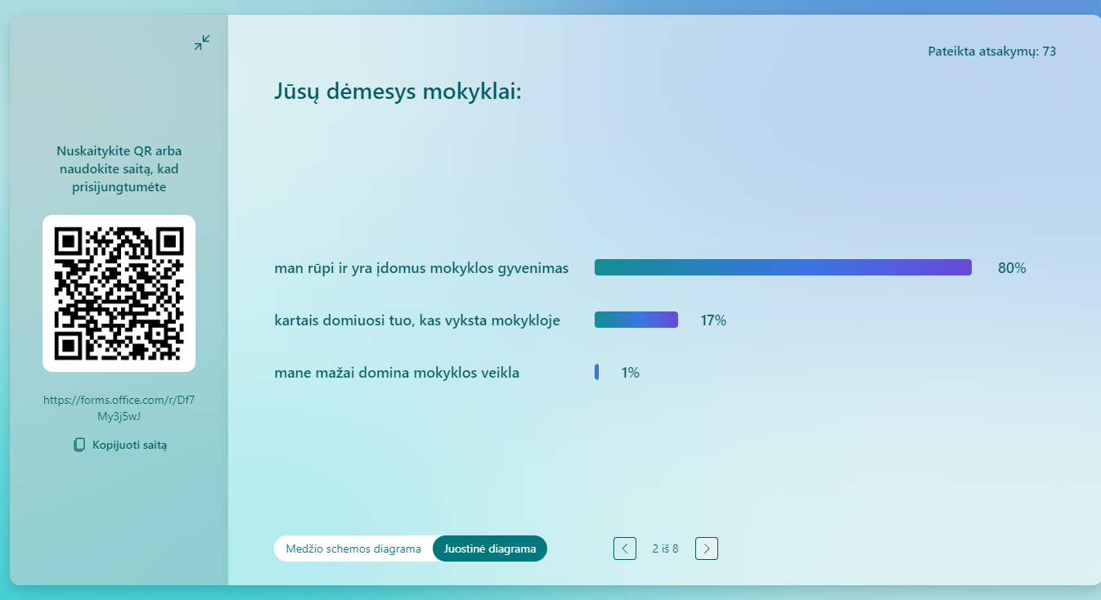

Slide 6
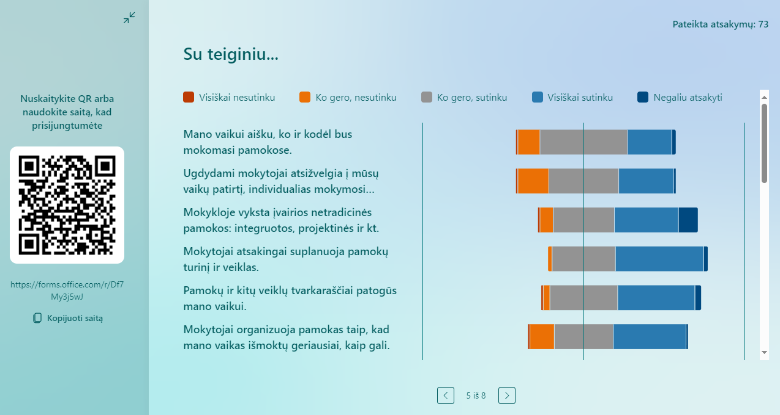

Slide 7
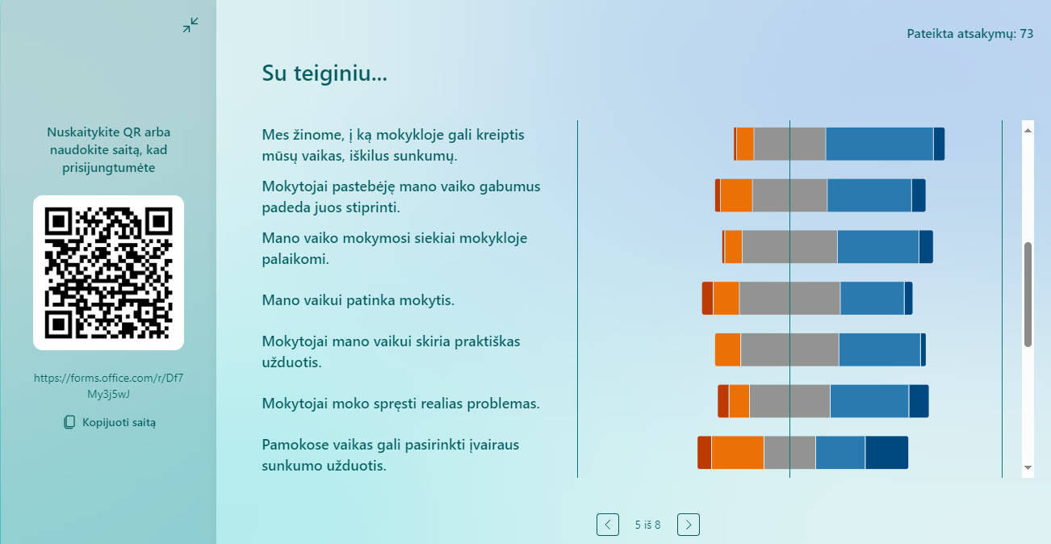

Slide 8
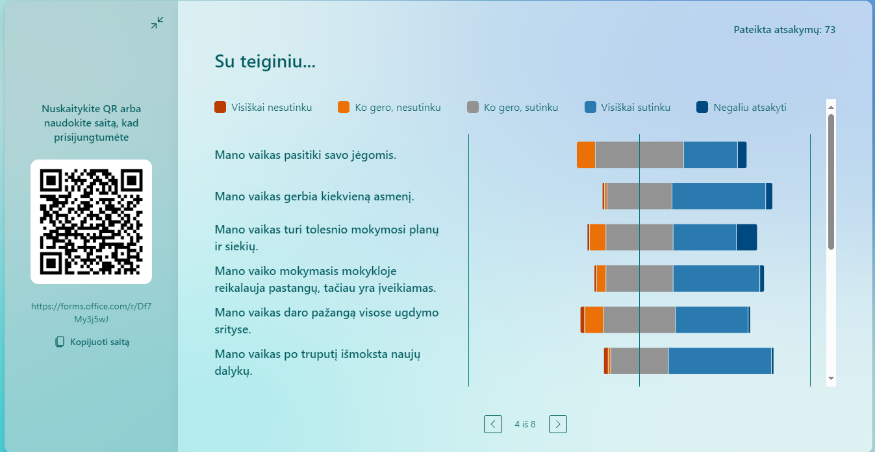

Slide 10
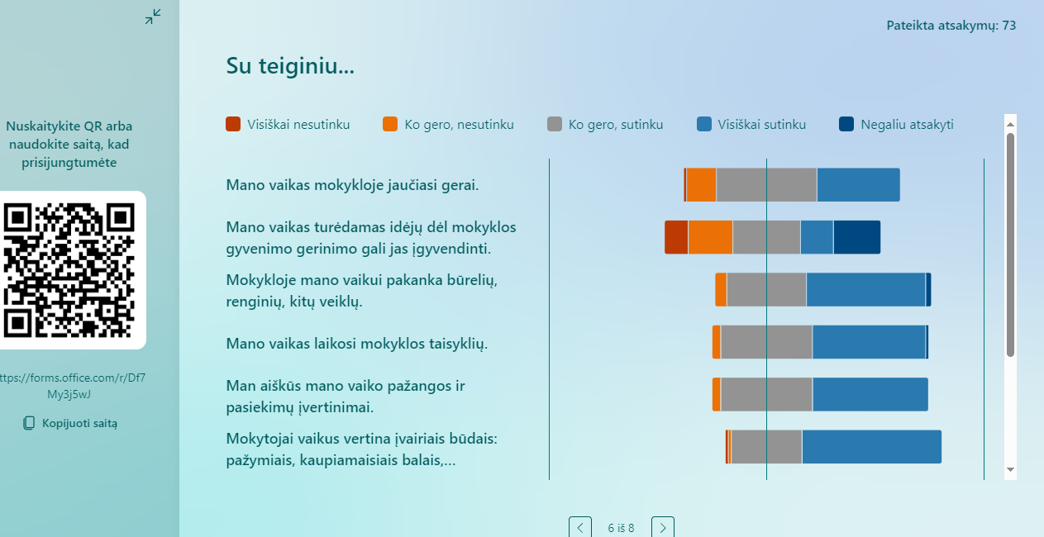

Slide 11
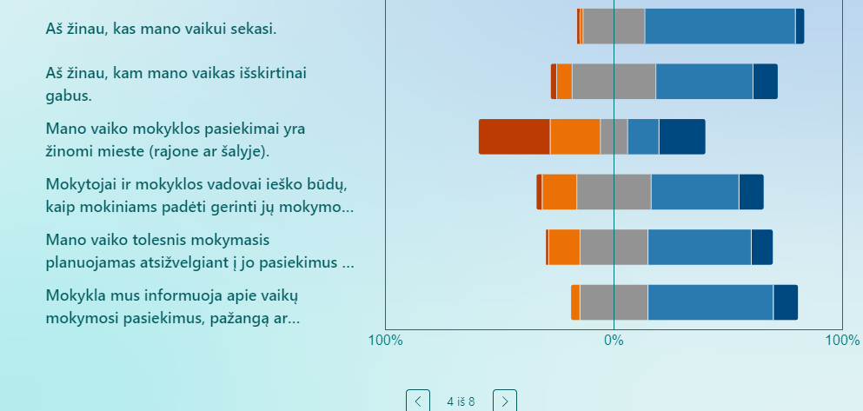

Slide 13
IŠVADOS: Stipriausios vertės
1. Mokytojai vaikus vertina įvairiais būdais: pažymiais, kaupiamaisiais balais 97,03% (visiškai sutinku, ko gero sutinku)
2. Man aiškūs mano vaiko pažangos ir pasiekimų įvertinimai. 94,09%
3. Mano vaikas laikosi mokyklos taisyklių. 94, 06%
4. Mano vaikas po truputį išmoksta naujų dalykų. 97,05%
5. Mokytojai atsakingai suplanuoja pamokų turinį ir veiklas. 94, 05%

Slide 14
Silpniausios vertės
1. Mano vaiko mokyklos pasiekimai yra žinomi. 26% ( visiškai sutinku, ko gero sutinku)
2. Mano vaikas turėdamas idėjų dėl mokyklos gyvenimo gerinimo gali jas įgyvendinti. 46,06 %
3. Pamokose vaikas gali pasirinkti įvairaus sunkumo užduotis. 48,08 %
4. Mokykloje paklausia mūsų nuomonės apie tai ką mes norėtume pakeisti mokyklos veikloje. 53, 04 %
5. Pastebiu, kad mokytojai mokosi vieni iš kitų. 54, 08 %
6. Tėvai įtraukiami kuriant mokyklos erdves. 57, 06 %

